Slide 1
KETENTUAN UUD NRI Tahun 1945 dalam Kehidupan berbangsa dan bernegara
PPKN
MATERI
WILAYAH NEGARA KESATUAN REPUBLIK INDONESIA
Kedudukan warga negara dan penduduk Indonesia
Kemerdekaan beragama dan berkepercayaan
Sistem pertahanan dan keamanan negara republic indonesia
MULAI

Slide 2
WILAYAH NEGARA KESATUAN REPUBLIK INDONESIA
KEDUDUKAN WARGA NEGARA DAN PENDUDUK INDONESIA
KEMERDEKAAN BERAGAMA DAN BERKEPERCAYAAN
SISTEM PERTAHANAN DAN KEAMANAN NEGARA REPUBLIC INDONESIA
END

Slide 3
A. Wilayah negara kesatuan republik indonesia
BATAS WILAYAH NKRI
Wilayah Daratan
Wilayah Lautan

Slide 4
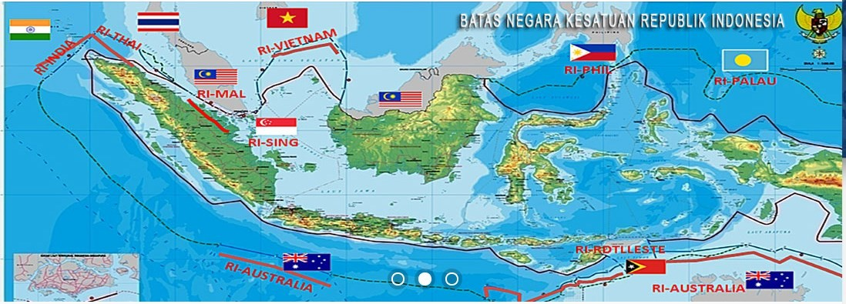

Slide 5
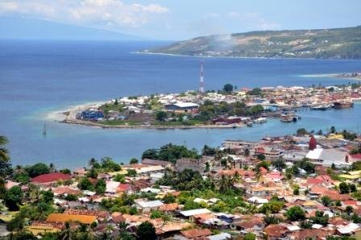
Wilayah daratan
Wilayah daratan adalah wilayah tanah luas yang dijadikan sebagai tempat pemukiman dari warga negara atau penduduk negara yang bersangkutan
BACK

Slide 6
WILAYAH PERAIRAN
Wilayah perairan merupakan kawasan suatu negara, yang terdiri dari perairan pedalaman, perairan kepulauan, dan laut teritorial
BACK
PENJELASAN

Slide 7
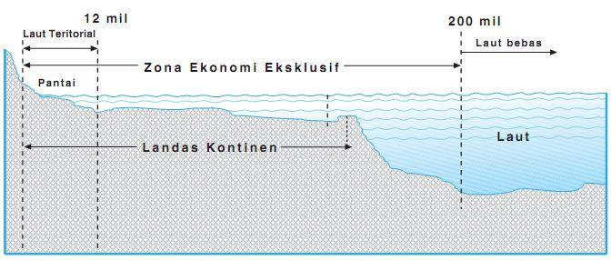
Perairan laut Indonesia berdasarkan
konvensi hukum laut Internasional dibagi menjadi tiga bagian
BACK
Zona Laut Teritorial
Zona landas Kontinen
Zona Ekonomi Ekslusif (ZEE)

Slide 8
Zona laut teritorial
Laut territorial disebut juga laut wilayah.
Laut territorial merupakan wilayah laut milik negara Indonesia. Negara mempunyai kedaulatan penuh atasnya. Artinya negara –negara lain tidak diperbolehkan memasuki wilayah territorial tanpa izin negara Indonesia dan hak penuh untuk memanfaatkan air, kekayaan laut, dasar laut, dan udara di sekitarnya, termasuk kekayaan alam di dalamnya.
Batas laut territorial ditarik sejauh 12 mil laut (1 mil laut = 1, 852 km) dari garis pantai terjauh yang menjorok ke laut.
BACK

Slide 9
Zona landas kontinen
Landas kontinen adalah dasar laut yang secara geologis dan morfologi merupakan lanjutan dari sebuah kontinen (benua). Kedalaman landas kontinen kurang dari 150 meter. Landas kontinen diukur dari garis dasar yang paling jauh 200 mil laut.
BACK

Slide 10
Zona ekonomi ekslusif (ZEE)
Zona Ekonomi Ekslusif (ZEE) merupakan daerah—daerah yang berbatasan dengan laut bebas seperti sebelah selatan pulau Jawa dan sebelah barat pulau Sumatra yang berbatasan langsung dengan Samudera Hindia atau Maluku Utara yang berbatasan dengan Samudera Pasifik
Zee diukur sejauh 200 mil laut dari garis pantai yang paling menjorok ke laut (garis dasar). Pada ZEE , negara negara pantai mempunyai hak dan yuridiksi .
BACK

Slide 11
BATAS - BATAS WILAYAH INDONESIA
BATAS UTARA
BATAS TIMUR
BACK
BATAS BARAT
BATAS SELATAN

Slide 12
2. Batas wilayah negara kesatuan republic indonesia
Batas wiilayah Indonesia di sebelah Utara
BACK
Wilayah Indonesia di sebelah utara berbatasan dengan negara

Slide 13
Batas wilayah negara kesatuan republic indonesia
BACK
Batas wiilayah Indonesia di sebelah Barat
Wilayah Indonesia di sebelah Barat berbatasan dengan negara
Tidak ada negara yang berbatasan dengan wilayah Indonesia bagian barat. Wilayah Indonesia bagian barat berbatasan langsung dengan Samudera Hindia dan perairan negara India. Dua pulau yang menandai perbatasan Indonesia dengan wilayah India adalah pulau Ronde di Aceh dan Pulau Nicobar di India

Slide 14
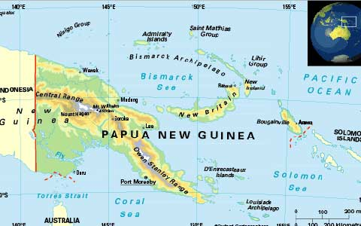
Batas wilayah negara kesatuan republic indonesia
BACK
Batas wiilayah Indonesia di sebelah Timur
Wilayah Indonesia bagian Timur berbatasan langsug dengan darata Papua Nugini dan Perairan Samudra Pasifik. Provinsi Papua berbatasan dengan wilayah papua Nugini sebelah barat , Fly, dan Sandaun

Slide 15
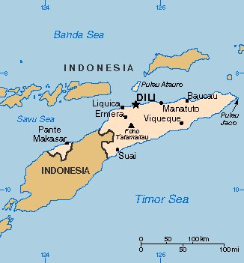
Batas wilayah negara kesatuan republic indonesia
BACK
Batas wiilayah Indonesia di sebelah Selatan
Berbatasan dengan Timor Leste

Slide 16
D. Sistem pertahanan dan keamanan negara REPUBLIK INDONESIA
1. Subtansi Pertahanan dan keamanan Negara Republik Indonesia
Perubahan UUD 1945 semakin memperjelas sistem pertahanan dan keamanan negara kita. Hal tersebut di atur dalam pasal 30 ayat (1) sampai (5) UUD Negara Republik Indonesia Tahun 1945
UUD Negara Republik Indonesia Tahun 1945 juga memberikan gambaran bahwa usaha pertahanan dan keamanan negara dilaksanakan dengan menggunakan sistem pertahanan dan keamanan rakyat semesta (Sishankamrata). Sishankamrata hakikatnya merupakan segala upaya menjaga pertahanan dan keamanan negara yang seluruh rakyat dan segenap sumber daya nasional, sarana dan prasarana nasional, serta seluruh wilayah negara sebagai suatu kesatuan pertahanan yang utuh dan menyeluruh.
pasal 30 ayat (1) sampai (5)

Slide 17
2. Kesadaran Bela Negara dalam Konteks Sistem Pertahanan dan Keamanan Negara
Pasal 27 ayat (3) UUD Negara Republik Indonesia Tahun 1945 menyatakan bahwa “setiap warga negara berhak dan waib ikut serta dalam upaya pembelaan negara”. Kesadaran bela negara pada hakikatnya merupakan kesediaan berbakti pada negara dan berkorban demi membela negara. Upaya bela negara selain sebagai kewajiban dasar juga merupakan kehormatan bagi setiap warga negarra yang dilaksanakan dengan penuh kesadaran, tanggung jawab dan rela berkorban dalam pengabdian kepada negara dan bangsa.
Kesadaran bela negara banyak sekali cara untuk mewujudkannya. Membela negara tidak harus dalam wujud perang atau angkat senjata, tetapi dapat juga dilakukan dengan cara lain seperti ikut serta dalam mengamankan lingkungan sekitar, membantu korban bencana, menjaga kebersihan linhkungan, mencegah bahaya narkoba, mencegah perkelahian antar perorangan atau kelompok, cinta produksi dalam negri, termasuk belajar dengan tekun dan mengikuti kegiatan ekstra kurikuler disekolah.
BACK
NEXT

Slide 18
1.Tiap-tiap warga negara berhak dan wajib ikut serta dalam usaha pertahanan dan keamanan negara.
2.Usaha pertahanan dan keamanan negara dilaksanakan melalui sistem pertahanan dan keamanan rakyat semesta oleh Tentarra Nasional Indonesia dan Kepolisian Negara Republik Indonesia, sebagai kekuatan utama, dan rakyat, sebagai kekuatan pendukung.
3.Tentara Nasional Indonesia terdiri atas Angkatan Darat, Angkatan Laut, dan Angkatan Udara, sebagai alat negara bertugas mempertahankan, melindungi, dan memelihara keutuhan dan kedaulatan negara.
4.Kepolisian Negara Republik Indonesia sebagai alat negara yang menjaga keamanan dan ketertiban masyarakat bertugas melindungi, mengayomi, melayani masyarakat, serta menegakkan hukum.
5.Susunan dan kedudukan Tentara Nasional Republik Indonesia, Kepolisian Negara Republik Indonesia, hubungan kewenangan Tentara Nasional Indonesia dan Kepolisian Negara Republik Indonesia di dalam menjalankan tugasnya, syarat-syarat keikutsertaan warrga negara dalam usaha pertahanan dan keamanan diatur dengan undang-undang.
BACK

Slide 19
Kedudukan Warga Negara dan Penduduk Indonesia
Status Warga Negara Indonesia.
Asas-Asas Kewarganegaraan Indonesia
Penyebab Hilangnya Kewarganegaraan Indonesia
Syarat-syarat Menjadi Warga Negara Indonesia

Slide 20
Status Warga Negara Indonesia
Warga negara adalah warga suatu negara yang ditetapkan berdasarkan peraturan perundang-undangan.
Berdasarkan ketentuan pasal 26 ayat (1) Undang-Undang Dasar Negara Republik Indonesia Tahun 1945 yang menjadi warga negara adalah orang-orang bangsa Indonesia asli dan orang-orang bangsa lain yang disahkan dengan undang-undang sebagai warga negara. Adapun penduduk yang diatur pada pasal 26 ayat (2) adalah warga negara Indonesia dan orang asing yang bertempat tinggal di Indonesia. Kemudian lebih lanjut diatur dalam pasal 2 Undang-Undang Nomor 12 Tahun 2006, Warga Negara Indonesia adalah orang-orang bangsa Indonesia asli dan orang-orang bangsa lain yang disahkan dengan undang-undang sebagai warga negara.
BACK

Slide 21
Asas-Asas Kewarganegaraan Indonesia
Asas kewarganegaraan adalah dasar berpikir dalam menentukan masuk tidaknya seseorang dalam golongan warga negara dari suatu negara tertentu. Berdasarkan Undang-Undang Nomor 12 Tahun 2006 tentang kewarganegaraan Republik Indonesia melalui kelahiran, pewarganegaraan, pengangkatan anak, pemberian oleh negara terhadap seseorang yang berjasa, atau karena alasan kepentingan negara.
Ada pulas asas berdasarkan kelahiran yaitu asa ius soli dan ius sanguinis.
Penerapan asas-asas kewarganegaraan tersebut dalam sebuah negara akan menimbulkan beberapa hal yaitu aptride dan bipatride
BACK

Slide 22
Syarat-syarat Menjadi Warga Negara Indonesia
Ada beberapa cara yang ditempuh agar seseorang memperoleh kewarganegaraan Indonesia . Cara untuk memperoleh kewarganegaraan Indonesia sebagai berikut:
Melalui Kelahiran
Melalui Pengangkatan
Melalui Naturalisasi
Melalui pernyataan Memilih
BACK

Slide 23
Penyebab Hilangnya Kewarganegaraan Indonesia
Memperoleh kewarganegaraan lain atas kemauan sendiri.
Tidak menolak atau tidak melepaskan kewarganegaraan lain, sedangkan orang yang bersangkutan mendapat kesempatan untuk itu.
Dinyatakan hilang kewarganegaraannya oleh presiden atas permohonannya sendiri, apabila yang bersangkutan sudah berusia 18 tahun atau sudah kawin. bertempat tinggal di luar negeri, dan dengan dinyatakan hilang kewarganegaraan RI tidak menjadi tanpa kewarganegaraan.
Masuk dalam dinas tentara asing tanpa izin terlebih dahulu oleh presiden
Secara sukarela masuk dalam dinas negara asing, yang jabatan dalam dinas semacam itu di Indonesia sesuai dengan ketentuan peraturan perundangan haya dapat dijabat oleh WNI
Secara suka rela mengangkat sumpah atau menyatakan janji setia kepada negara asing atau bagian dari negara asing tersebut.
Tidak diwajibkan tetapi turut serta dalam pemilihan sesuatu yang bersifat ketatanegaraan untuk suatu negara asing
Mempunyai paspor atau surat yang bersifat paspor dari negara asing atau surat yang diartikan sebagai tanda kewarganegaraan yang masih berlaku dari negara lain atas namanya
Bertempat tinggal di luar NKRI selama 5 tahun terus menerus bukan dalam rangka dinas negara, tanpa alasan yang sah dan dengan sengaja tidak menyatakan keinginannya untuk tetap menjadi WNI kepada perwakilan RI yang wilayah kerjannya meliputi tempat tinggal yang bersangkutan.
BACK

Slide 24
KEMERDEKAAN BERAGAMA DAN BERKEPERCAYAAN
Bahwa setiap orang di negara Indonesia dapat melakukan berbagai macam aktifitas keagamaan sebagai wujud dari adanya kemerdekaan beragama dan kepercayaan. Kemerdekaan beragama dan kepercayaan di Indonesia dijamin oleh UUD Negara Republik Indonesia Tahun 1945. Dalam pasal 28 E ayat (1) dan (2) disebutkan bahwa:
(1) Setiap orang bebas memeluk agama dan beribadat menurut agamanya, memilih pendidikan dan pengajaran, memilih pekerjaan, memilih kewarganegaraan, memilih tempat tinggal di wilayah negara dan meninggalkannya, serta berhak kembali.
(2) Setiap orang berhak atas kebebasan meyakini kepercayaan, menyatakan pikiran dan sikap, sesuai dengan hati nuraninya.
Di samping itu, dalam pasal 29 UUD NegaraRepublik Indonesia Tahun 1945 ayat (2) disebutkan, bahwa negara menjamin kemerdekaan tiap-tiap penduduk untuk memeluk agamanya masing-masing dan untuk beribadat menurut agamanya dan kepercayaannya itu.

